Slide 1

Faltenbacher Jalousienbau GmbH & Co. KG
Im Gewerbepark 15 92681 Erbendorf
Telefon 0 96 82/92 20-0
Telefax 0 96 82/38 23

Slide 2

Illmann
Referent:
Dietmar Illmann:
Pascal Walter
Technisch-Kaufmännischer Angestellter.
Mitglied des Prüfungsausschusses
Auszubildender 3. Lehrjahr

Slide 3
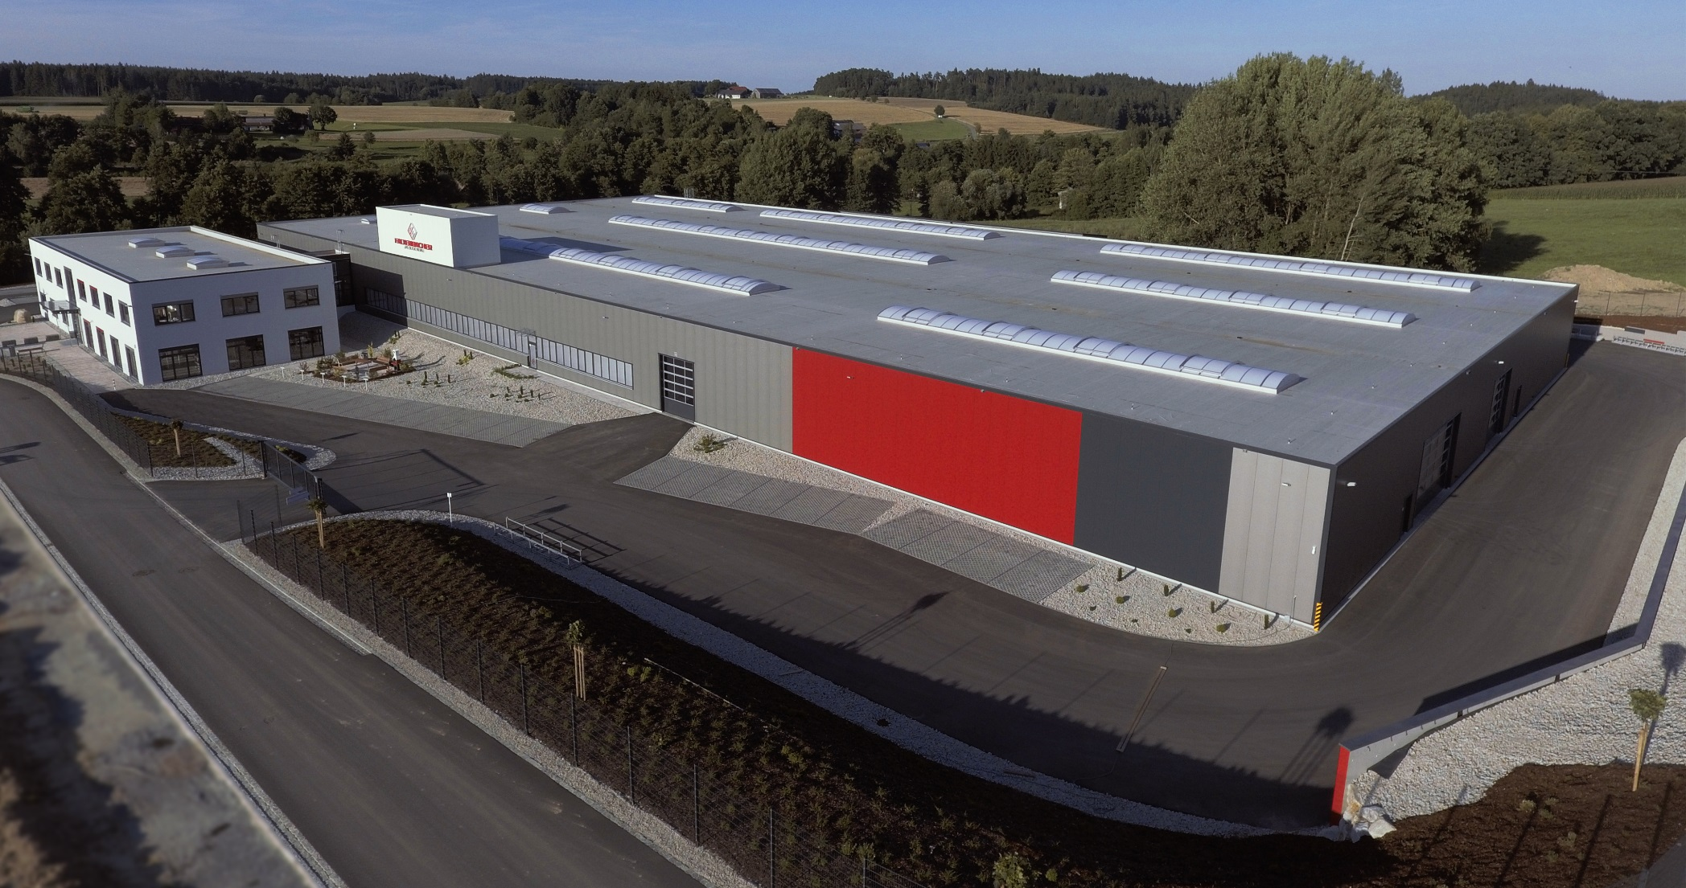

Slide 4
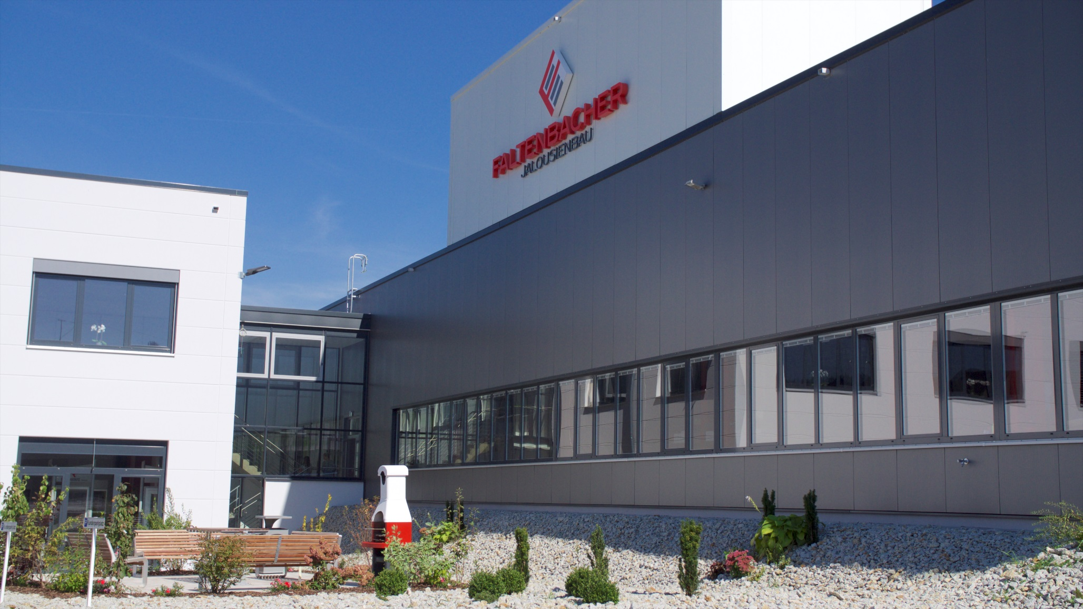

Slide 5
Wir stellen her:
              Jalousien
              Rolladen
              Innenbeschattungen
              Markisen
              Insektenschutz
              Vordächer
              Sonderbau

Slide 6

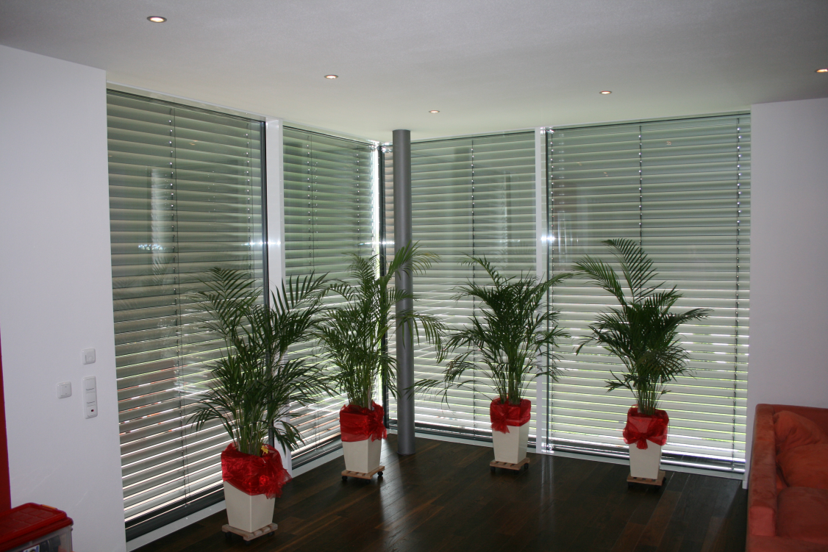
Rollladen
Jalousien

Slide 7
Wir bilden aus:

Slide 8
Anforderungen:
Geschicklichkeit und Auge-Hand-Koordination (z.B. beim Zuschneiden von Geweben oder beim Befestigen von Rollladen- und Sonnenschutzsystemen)
Umsicht (z.B. bei Montagearbeiten auf Leitern und Gerüsten)
Teamfähigkeit (z.B. beim Transportieren und Montieren von sperrigen und schweren Rollladen- und Sonnenschutzsystemen)
Serviceorientierung (z.B. bei der Kundenberatung)
Welcher Schulabschluss wird erwartet?
Rechtlich ist keine bestimmte Schulbildung vorgeschrieben. In der Praxis stellen Betriebe überwiegend Auszubildende mit Hauptschulabschluss* oder mittlerem Bildungsabschluss ein.

Slide 10
Anforderungen:
Zeichnerische Befähigung (z.B. beim Zeichnen von perspektivischen Darstellungen)
Technisches Verständnis (z.B. beim Planen von Krankonstruktionen)
Sorgfalt (z.B. beim Anfertigen präziser und normgerechter Zeichnungen)
Räumliches Vorstellungsvermögen und rechnerische Fähigkeiten (z.B. beim dreidimensionalen Darstellen von Stahl- und Metallkonstruktionen, beim Berechnen von Maßen und Kennwerten)
Welcher Schulabschluss wird erwartet?
Rechtlich ist keine bestimmte Schulbildung vorgeschrieben. In der Praxis stellen Betriebe überwie-gend Auszubildende mit mittlerem Bildungsabschluss ein.

Slide 12
Anforderungen:
Organisatorische Fähigkeiten (z.B. Geschäftsreisen planen)
Flexibilität (z.B. mit häufig wechselnden Aufgaben und Arbeitssituationen umgehen)
Kaufmännisches Denken (z.B. beim Einholen von Aufträgen)
Kunden- und Serviceorientierung (z.B. auf die Anliegen von Kunden eingehen)
Sorgfalt sowie mündliches und schriftliches Ausdrucksvermögen (z.B. am Kundenempfang arbeiten, Geschäftsbriefe verfassen)
Welcher Schulabschluss wird erwartet?
Rechtlich ist keine bestimmte Schulbildung vorgeschrieben. In der Praxis stellen Betriebe und Verwaltungen überwiegend Auszubildende mit mittlerem Bildungsabschluss oder Hochschulreife ein.

Slide 13
Wir bedanken uns für Euer Interesse
    Faltenbacher Jalousienbau GmbH
    Im Gewerbepark 15
    92681 Erbendorf
    Tel.09682/9220-0
    e-mail: kontakt@faltenbacher.de

